Slide 1





PERTINI FALCONE
CHIMICA IN LABORATORIO
3BL,3AL,3CL

Slide 2
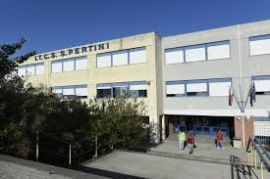
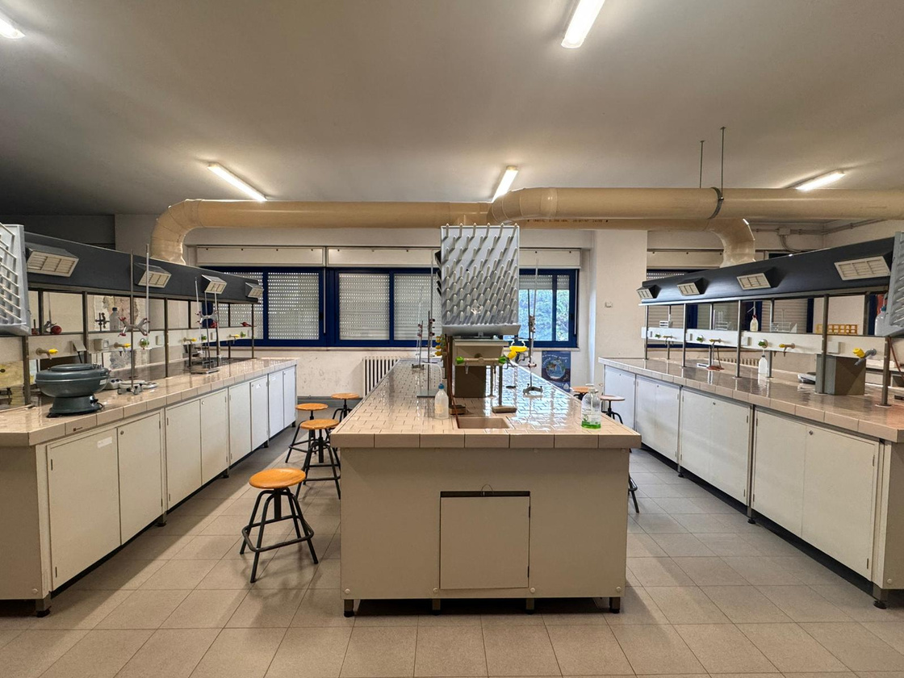
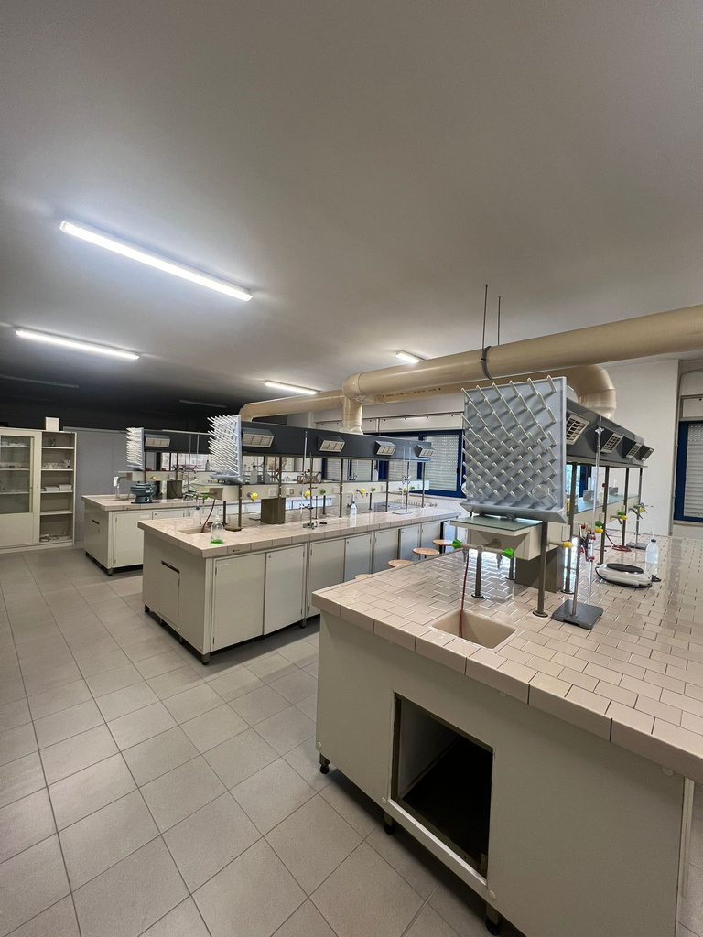


la nostra scuola è il PERTINI FALCONE
COSA ABBIAMO FATTO?
https://www.iispertinifalcone.edu.it/
abbiamo partecipato al PCTO “LAB2Go” di chimica
ospitato nel nostro laboratorio

Slide 3




COS’È IL LAB2Go E CHI HA PARTECIPATO?
Il “LAB2Go” è un progetto finalizzato ad avvicinare i ragazzi alla scienza laboratoriale
nella nostra scuola hanno partecipato ragazzi e ragazze delle classi 3BL,3AL e 3CL
(Daria Tozzo, Christian Tranchida, Ilaria Onesta, Alysia Liguori, Emma Di Stefano, Giulia Scarcella, Arianna Racila, Luca Sbardella, Kiya Jima Sisay, Davide Appetecchi, Melissa Traini e Iacopo Molinari)

Slide 4


ESPERIMENTI

Slide 5
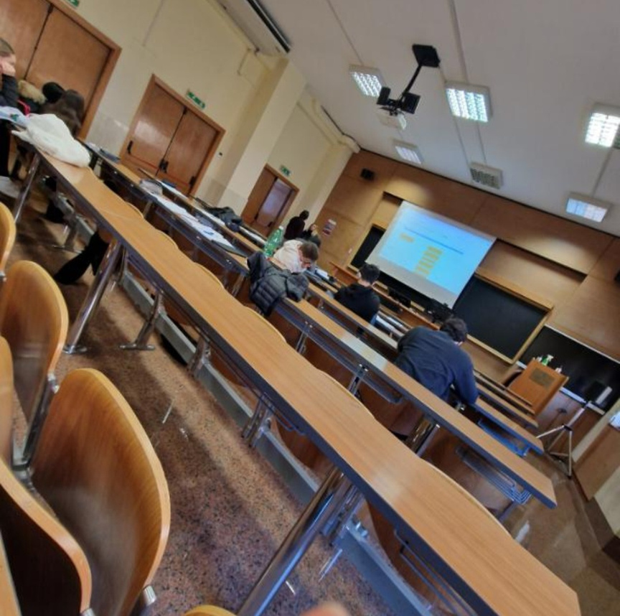


GIORNATA N.1
ALLA SAPIENZA
la prima giornata del PCTO è stata alla Sapienza, ovvero una delle città universitarie di Roma
abbiamo assistito a una lezione di chimica analitica sui metodi di titolazione

Slide 6
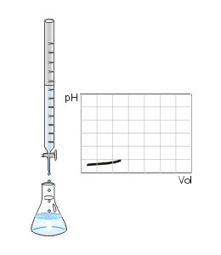
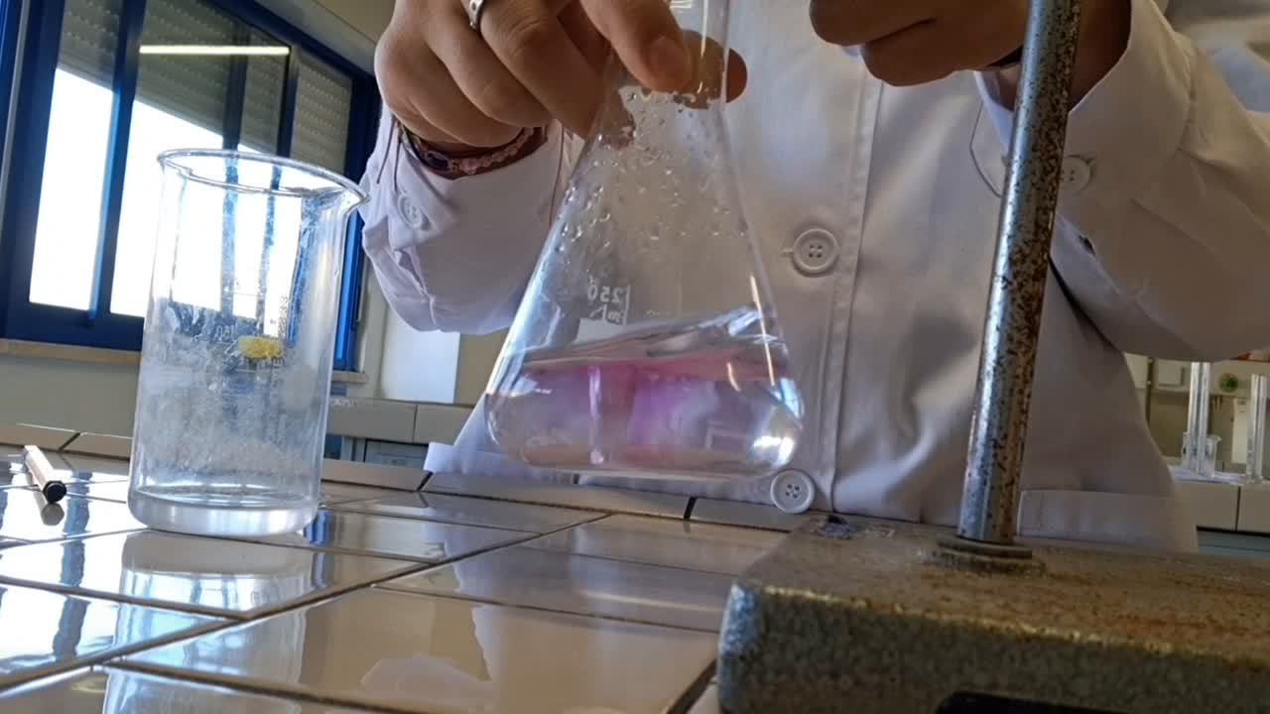
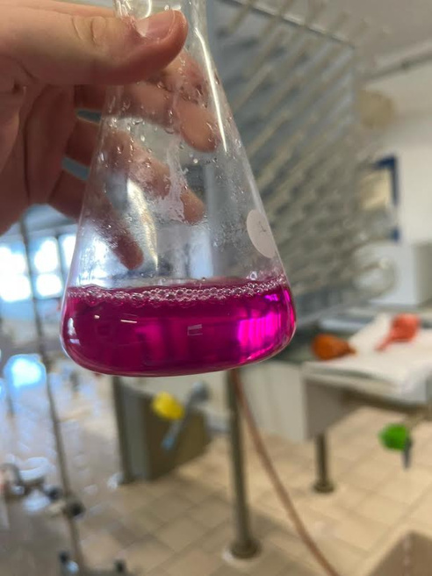
GIORNATA N.2
noi abbiamo fatto la titolazione dell’acido acetico(CH CO H)
TITOLAZIONE
3
2
è una tecnica analitica utilizzata per determinare la concentrazione di una sostanza (soluto) in una soluzione.
con idrossido di potassio(KOH)

Slide 7
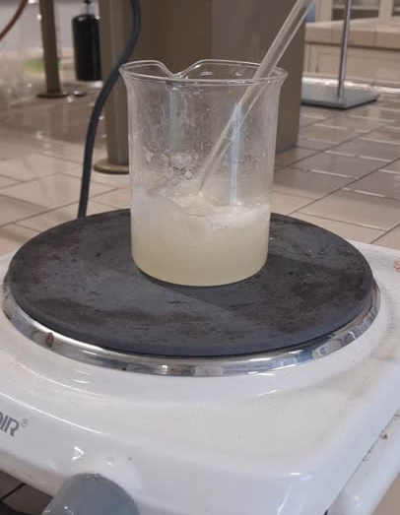
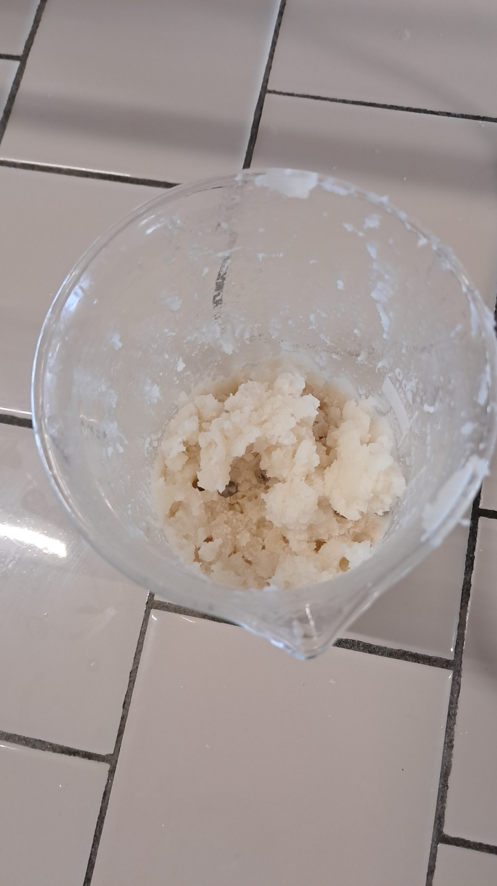
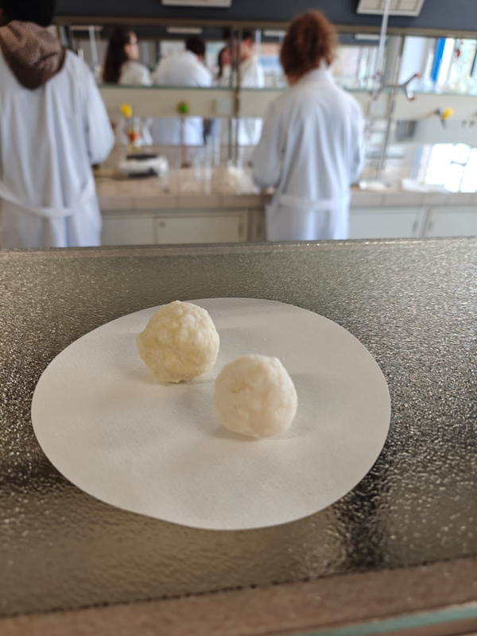
GIORNATA N.3
il sapone che abbiamo creato è a base di olio e idrossido di sodio (NaOH)
SAPONE
è dato dalla rottura dei legami tra CH e O nel glicerolo:
GLICEROLO

Slide 8
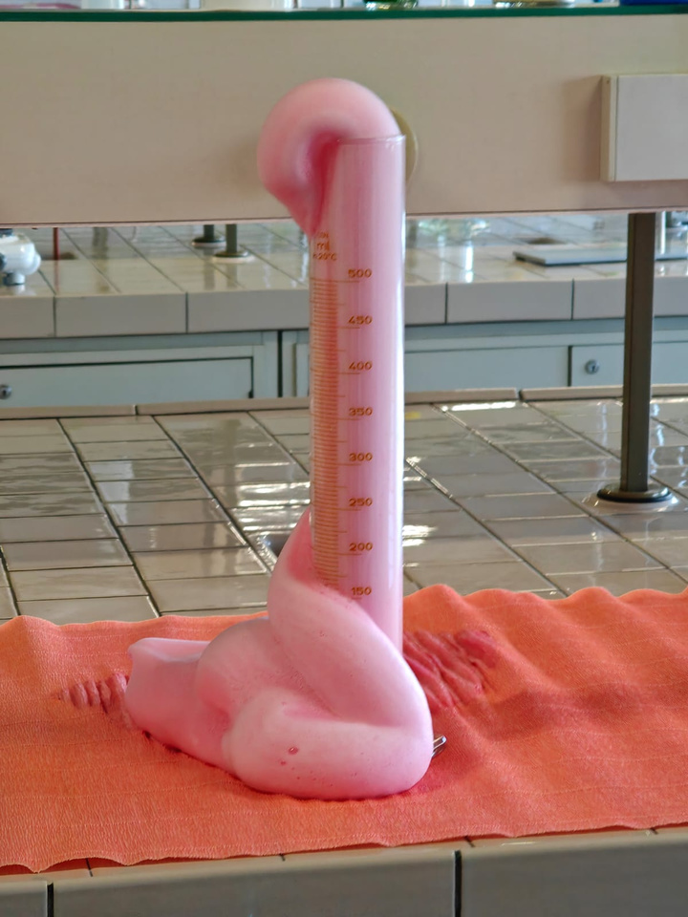


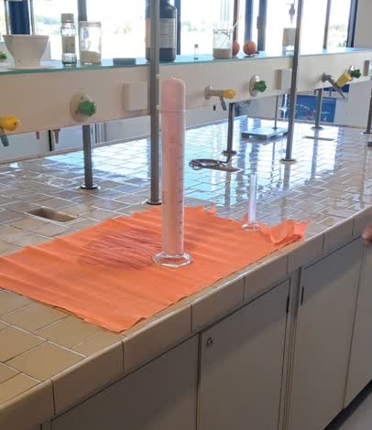
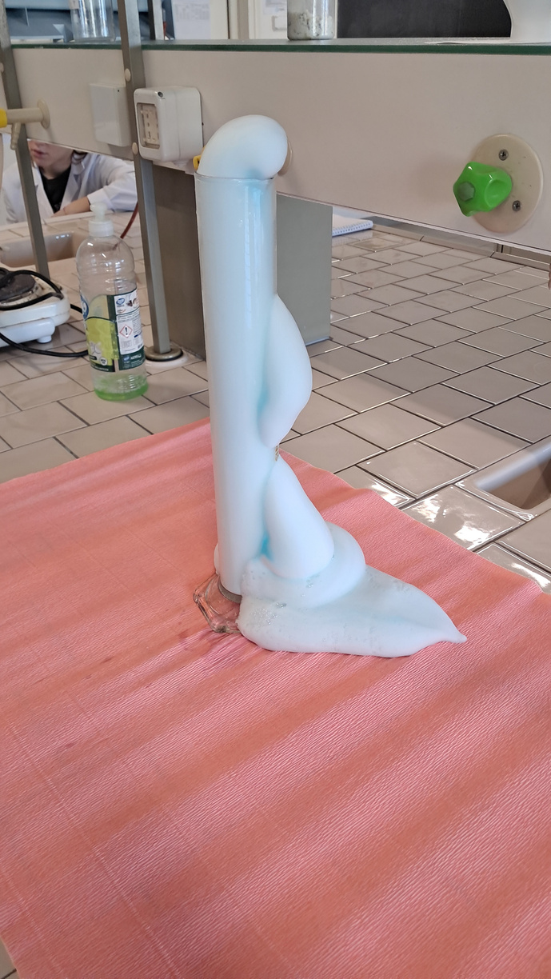
GIORNATA N.4
DENTIFRICIO DI ELEFANTE
H O +LIEVITO → O + 2H O
2
2
2
2
Questa reazione avviene grazie alla decomposizione dell'acqua ossigenata, catalizzata da lievito di birra, che libera ossigeno. L'ossigeno, insieme al detersivo per piatti, crea una schiuma che si espande rapidamente.

Slide 9


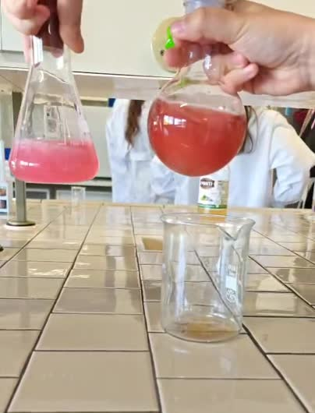
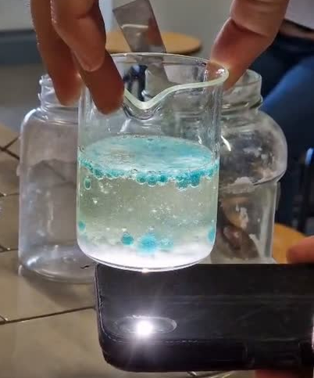

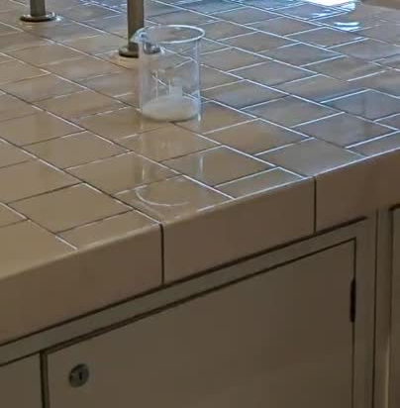

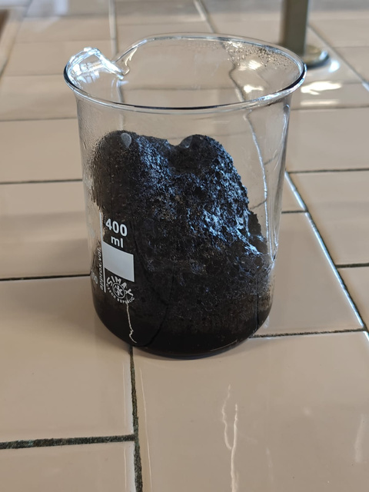

LAVA-LAMP:
ESPERIMENTI “PASSA-TEMPO”
il colorante non è miscibile con l’olio così crea delle bolle colorate, e se si aggiunge del bicarbonato, l’ossigeno sprigionato dalla reazione porta il colorante verso l’alto
SERPENTE DI FUOCO:
RED BOTTLE:
lo zucchero viene disidratato dall’acido solforico, facendo rimanere solo una catena di carbonio in forma solida e porosa (assomiglia a schiuma)
il colorante nella soluzione di idrossido di sodio e glucosio cambia colore a seconda dello stato di ossidazione
H SO
4
2
→
C(H O) C + H O
2
2

Slide 10





GRAZIE PER L’ATTENZIONE

